Slide 2
Anvendelse af LEAN værktøjer i produktionen 5 dage: 2 + 3
Portefolio & hjemmeopgaver
Dag 1:
Byg LEGO figur
Lean i LEGO
5 lean principper
8+1 spildtyper
Buckingham (2 spil)
Dag 2:
Buckingham (2 spil)
Opsamling
Bæredygtig-hed & værdiskabel-se
LEGO øvelse
Dag 4:
Problemløs-ning
LEGO racer #1
DISC & problemløs-ning
PDCA-hjulet
LEGO racer #2
Øvelse:Find problem
Dag 5:
LEGO fabrik
Kunde/leve-randør
CI
CI tavlen
CI kulturen & proaktiv adfærd
Dag 3:
DISC light
5S i LEGO
5S
Numbers game
SMED i LEGO
SMED
SMED øvelse
Fremlæggelse
Fremlæggelse

Slide 3
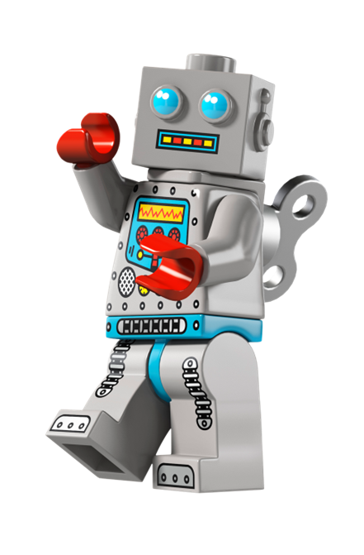
Hvad skal du lære om?
De 5 Lean principper
De 8 + 1 spildtyper
Bæredygtig adfærd
5S, oprydning, alt på rette plads og rengøring
SMED (omstillingseffektivisering)
Problemløsning
PDCA-hjulet
Løbende forbedringer & CI kulturen

Slide 4
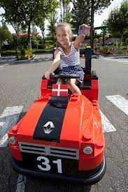
En del af Industriens lean-kørekort
49589 Intro til Lean
1 dag
49086 Anvendelse af LEAN værktøjer i produktionen
5 dage
43939 Systematisk problemløsning for operatører
2 dage
47085 LEAN support i produktionen
2 dage
Prøve
Prøve
Prøve
Prøve

Slide 5
Vi har lagt vægt på….
..LEGO relevante lean værktøjer
..læring gennem spil, leg og øvelser
..bløde områder som proaktiv adfærd, profiltyper, feedback og vidensdeling
..opsamling af læringsaktiviteter, refleksion og handlingsplan via portefolio
..relevante hjemmeopgaver mellem mødegangene
.. udfordrende gruppefremlæggelser som del af prøveaflæggelse
.. problemløsning før forbedring

Slide 6
8 spildtyper Nye spildtyper

Slide 7
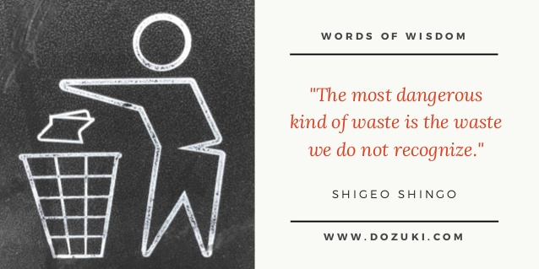

Slide 8
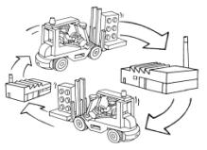
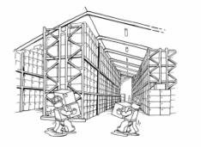
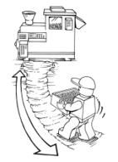
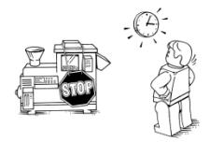
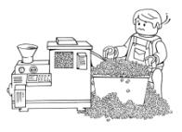
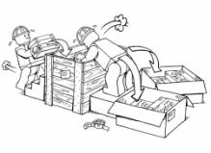
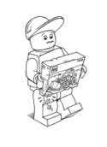
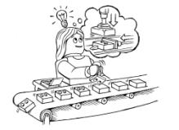
8 spildtyper
TRANSPORT
LAGER
BEVÆGELSE
VENTETID
OVER PRODUKTION
OVER BEARBEJDNING
KVALITETS FEJL
UBRUGT POTENTIALE

Slide 9
Hvor meget tid tror I der i gennemsnit er spild i produktion & administration..

Slide 10
Det vi er interesserede med i forhold til LEAN er…
Original process
Nuværende situation
A
B
C
Optimeret proces
Potentiale
Mål/ønske situation
A
B
A
Værdiskabende
aktiviteter
Skabe yderligere fordel for kunden
Kunden betaler for disse aktiviteter
Eksempel: Montere kundemærkater under produktionen
Beholde
B
Ikke værdi-
skabende
aktiviteter
Skaber ikke merværdi for kunden
Disse aktiviteter er nødvendige for levering af product
Eksempel: Transport of reservedele fra lager til produktion
Reducere
C
Spild
(“muda”)
Skaber ikke merværdi for kunden
Ikke nødvendigt for at levere ydelsen
Eksempel: Omarbejde, omplacere materialer osv
Fjerne
Notes:
Stoptider på linier
Processer – hvad skal reduceres, nogen nødvendige (Britt)

Slide 11
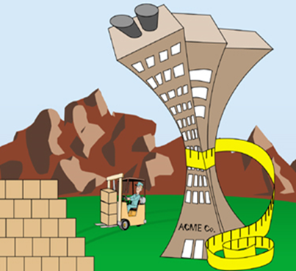
Eksempler på spild i virksomheder
Et mejeri producerer 5000 liter mælk for meget (overproduktion)
Råvarer / dokumenter leveres for sent fra en ”leverandør” (ventetid)
Langsom IT-system (ventetid)
Printer er placeret langt væk fra arbejdsstedet (bevægelse)
Et produkt har flere funktioner end kunden ønsker (unødvendige produktionstrin)
Fremstilling af rapporter, som ingen læser (unødvendige produktionstrin)
Der fremstilles flere produkter end kunden har bestilt (lager)
Emner skal flyttes mellem forskellige bygninger (transport)
Kunder modtager produkter, der ikke virker (fejl og defekter)
Fejl i data, styklister og fakturaer (fejl og defekter)
Virksomheden kender ikke medarbejderens kompetencer (uudnyttede evner)
Notes:
Brug som quiz

Slide 12
8 spildtyper=TIM WOODS
Transportation
Inventory
Motion
Waiting
Overproduction
Over processing
Defect
Skills

Slide 13
De 8 spildformer:
MUDA : Spild
Den engelske huskeregel er slangordet for en ”gør det selv mand -
TIM WOODS
T : Transport.
I : Inventory (lager, buffer).
M : Motion (bevægelse).
W : Waiting (ventetid).
O : Over production.
O : Over processing.
D : Defects (fejl).
S : Skills (Overkvalifikation)
Notes:
T : Transport
I : Inventory (lager, buffer).
M : Motion (bevægelse).
W : Waiting (ventetid).
O : Over production.
O : Over processing.
D : Defects (fejl).
S : Skills (Overkvalifikation)

Slide 14
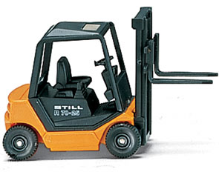
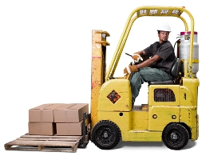
TRANSPORT
Tager tid
Dyrt i energi
Dyrt i grej
Giver ventetid
Fare for skader
?___________
TIM WOODS
Notes:
Vender blikket ud?

Slide 15
Administrativ LEAN.
Transport =
Unødvendige overleveringer og ansvarsskifte.
Unødvendige returløb.
Unødvendige godkendelser.
Unødvendige kontroller.
Unødvendige mails!!!

Slide 16
Lager og buffer
A/S gyngeheste
fabrikken DK.
1
2
3
4
5
6
7
Giver bindinger af inaktive penge!
Giver manglende overblik og fare for forældelse!
?_________________________
TIM WOODS
Notes:
Gyngehest, maler til dist,
pippi langstrømpe lager af medjer
Hvad så hvis ny trend med ædel træ?

Slide 17
Administrativ LEAN.
Bunker og lager: Opgaver, viden, data og information som ikke er tilgængelig. Opgaver eller information der ligger stille i en mail box, på et skrivebord eller mellem afdelinger og som derfor bliver kold og skal “genopvarmes”
Rute diagram
og
A3 & 5S

Slide 18
M : Motion (bevægelse).
BURGEREN
som
symbol
Tager tid
Giver ventetid
Tab af kunder
Koster kræfter
Taber overblik
Risiko for ulykker
?___________
?___________
SERViCE
KUNDE
TIM WOODS
Notes:
McD arbejder med lean
taget fra case i cph fra burgerrest der ikek gik så godt
Eks håndværkerne kommer og skal have brugere med sig hjem i bilen til kylland fre eftermiddag

Slide 19
Hold orden og hav kun det nødvendige værktøj og materialer på pladsen!
5S
5-S
5-S opgaver
1Værktøjet rengøres
2Værktøjet hænges op
3Kontroler prøvedorne
4 Fejl meldes
5læg O-måler i skuffen
6HUSK! Lås skuffen
7rengør arbejdsboret
ISO 1
ISO 1
ISO 2
ISO 2
ISO 1

Slide 20
Administrativ LEAN.
Unødvendige bevægelser = Unødvendige afbrydelser. Unødvendige forstyrrelser. Opgaver der ikke løses/afsluttes mens de er “varme”. For mange igangværende opgaver og projekter. Møder uden agenda og god mødeledelse. Møder uden referat.
Frustration
Disillusion
Ligegyldighed
Stress

Slide 21
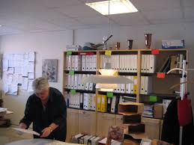
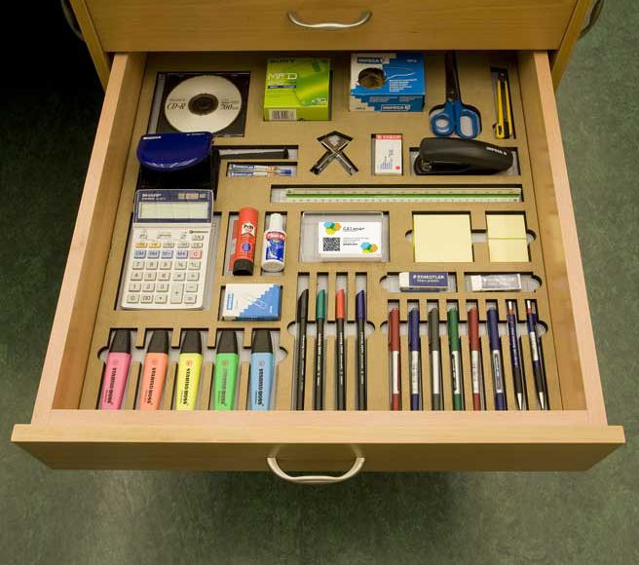
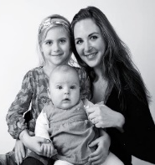
Hvad er en passende balance?

Slide 22
TIM WOODS
VENTE PÅ:
Planlægning
Information
Services (EL/smede)
Materialer
Transport
Lede efter ting
Lede efter ledelse
Lede på lager
Tilladelser
TIDSSPILDE
ER SPILD AF
PENGE
VENTETID
EDB
PLC
CNC
Notes:
Ex stress

Slide 23
Ventetid og ubalance
Medarbejdere der venter på information, svar, godkendelse, kolleger (møder) o.l. Ubalance der skaber uhensigtsmæssig udnyttelse af medarbejdere
nogle har travlt og andre har ikke.
Skader samarbejdet
Giver udbrændt hed
Giver ligegyldighed
&
Stress

Slide 24
OVERPRODUKTION
Tager plads
Dyrt i energi
Dyrt i grej
Giver ventetid
Fare for forældelse
TIM WOODS
Notes:
Ex mederne fra gyngehest aps
O den værste da den medfører mange af de andre

Slide 25
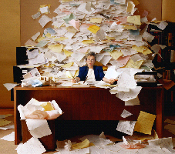
Administrativ LEAN.
Overproduktion:
Flere der laver det samme arbejde. Dobbelt arbejde.
Overlap i opgaver der ikke er defineret ordentligt.
Unødvendige processer f.eks. ekstra unødig kontrol.
Mangel på autoriseringer af standartopgaver.
Opgaver der ikke løses mens de er ”varme”
Unødig træk på informationer f. eks. statistikker.
Flere kopier end nødvendigt.
Mail til medarbejder der ikke kan bruge mailen.
Søgning efter information (oplæring og standardisering)
Andet I tænker?
Stræb efter overskuelighed og enkelthed!

Slide 26
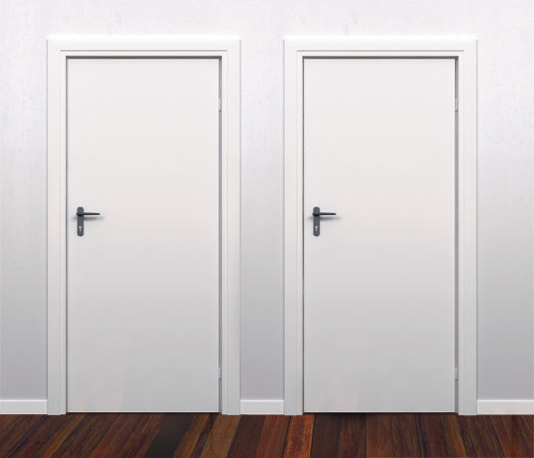
OVERPROCESSING
Har I eksempler på
OVERBEARBEJDNING
(OVERPROCESSING) I jeres
Virksomhed?
TIM WOODS
1164 kr.
898 kr.
Notes:
Ex svedoor dør malet på begge sider og limer den på begge sider. Pap falder, da det ikke holder godt på malingen (på indersiden af døren)

Slide 27
Administrativ LEAN.
Overservicering: Opgaver, analyser, præsentationer, projekter mm. der forædles ud over kundens behov. Unødvendige deltagere, møder, e mails, detaljer, informationer og analyser.
Men pas på Underservicering – ikke godt nok.
Det bedste
er det godes værste fjende!
Super
God?
Godt
Nok?
KVALITET

Slide 28
Fejl
Fejl, returløb og ustabilitet: Sortering, rettelser, returløb eller fejl i forbindelse med opgaver. Ustabilitet (variation) i form af kvalitet, ruter, løsninger, tider osv.
TIM WOODS
Notes:
Poke Yoke forhindrer fejl
Eks Ford først dæksel til benzin, som blev væk – fastmonteret med plastsnor Nu med dæksel med låg der falder indad og hold matcher diesel tud fra stander

Slide 29
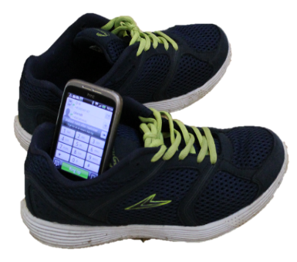
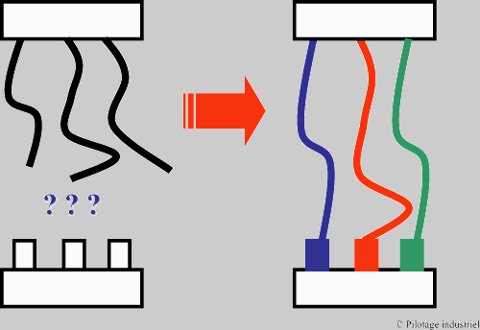
0 - fejls adfærd/produktion
Forebyggelse af fejl ved hjælp af Poka - Yoke filosofien.
Klassifikation A
2
2
2
A
1
1
1
3
HUSK! DTG og PT. nr.
3

Slide 30
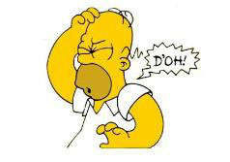
Fejl er Justerbar læring?

Slide 31
Gå efter bolden ikke M/K
Den der begår fejlen besidder vigtig viden i forebyggelsen af fejl.
Straf for fejl bevirker at fejl skjules, og skjulte fejl er svære at rette.
Ingen ønsker at begå fejl, men alle kan komme til at begå fejl.
Det er et fældes projekt at undgå fejl og fejl skal undgås i fællesskab.
De berørt af eventuelle fejl er vigtige aktører i forebyggelsen af fejl.

Slide 32
De 11 faresignaler
Årsager som ofte fører til fejl.
Justering, rettelser/ændringer der ikke kommunikeret ud.
Systemskift, hvor uddannelsen ikke følger med.
Måling, hvor forventninger ikke er afstemt.
Mange dele, uoverskuelighed. F.eks. Skemaer, mange mails
Mange deloperationer, for kompliceret HUSK! enkelthed.
Rutine, Kan sløve sanserne og fordre indforståetheden.
Manglende eller ineffektiv instruktion,?
Symmetri, ting der ligner hinanden. F.eks. skemaer.
Orientering, Man kan f. eks. vende batteriet forkert.
Fremmedlegemer, skidt og lort i maskineriet.
Yder omgivelser, temperatur, støj, lys, sladder og stress.

Slide 33
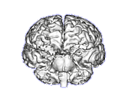
Uudnyttet viden
Mangel på brug af medarbejdernes forslag, kompetencer, ønske om ansvar. Mangel på videndeling, feedback og best practise. Mangel på kendskab til nøgletal. Evt. mistet mersalg.
Brugen af medarbejderviden er vigtig basis for virksomhedens udvikling?
TIM WOODS

Slide 34
De nye spildformer
Alt er dynamisk? og nye situationer opstår.
LEAN bør tilpasses situationen og ikke blive pragmatisk.

Slide 35
SPILD af ressourcer
EL
Varme
Kulde
Vand
Drivmidler
Materialer
Andet?

Slide 36
De 8 spildformer:
MUDA : Spild
Den engelske huskeregel er slangordet for en ”gør det selv mand -
TIM WOODS
T : Transport.
I : Inventory (lager, buffer).
M : Motion (bevægelse).
W : Waiting (ventetid).
O : Over production.
O : Over processing.
D : Defects (fejl).
S : Skills (Overkvalifikation)
Find SPILD:
Gå sammen i gruppen og find noget, I ser som spild.
Find tre områder, I mener, I kan gøre noget ved.
I har til kl. _____ med at finde nogle spildområder.
_______________________________________________________________________________________________________________________________________________________________
Hvad kan I gøre ved det? Beskriv hvad i ser af mulige actions!
Hvad har I af idéer til at minimere/fjerne spild?
Start med den letteste af de opgaver, I har fundet.
Vi arbejder med actions og idéer frem til kl. _____.

Slide 37
Bæredygtighed & værdiskabelse

Slide 38
De nye spildformer
Alt er dynamisk? og nye situationer opstår.
LEAN bør tilpasses situationen og ikke blive pragmatisk.

Slide 39
SPILD af ressourcer
EL
Varme
Kulde
Vand
Drivmidler
Materialer
Andet?

Slide 40
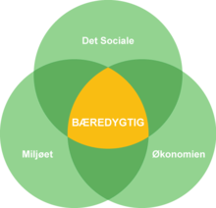
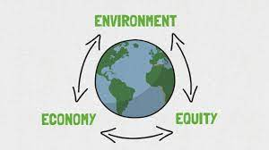
Bæredygtighed er holistisk

Slide 41
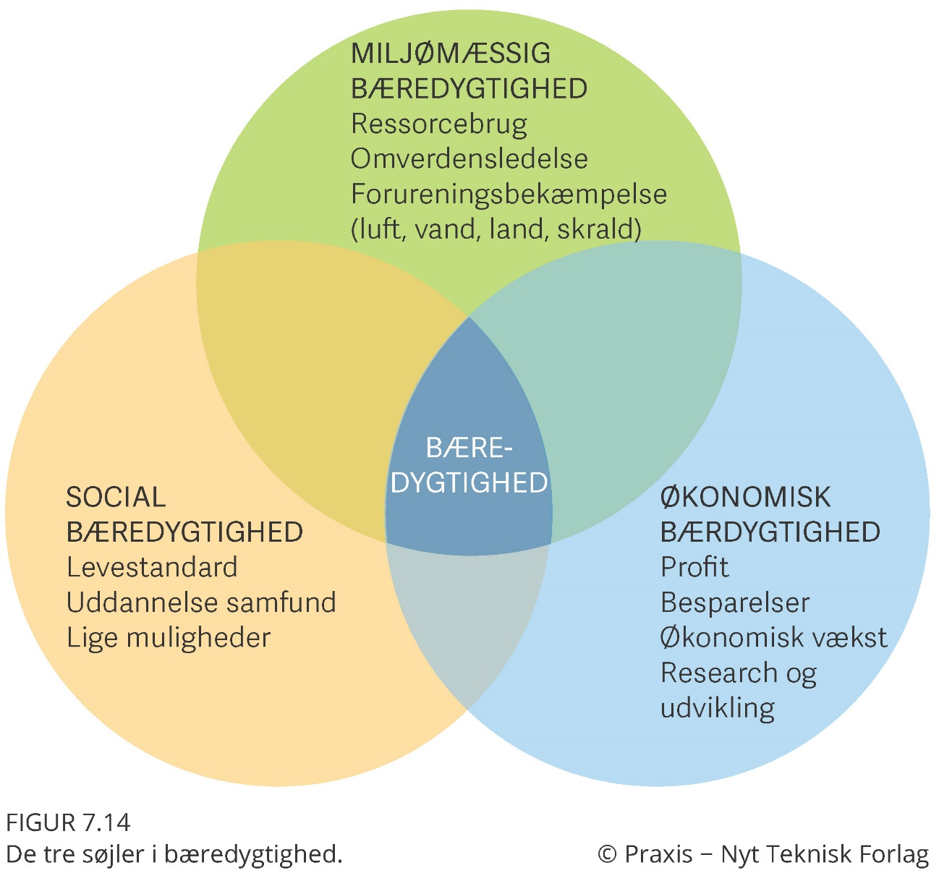
Den tredobblte bundlinje
En større og mere sammenhængende verden

Slide 42
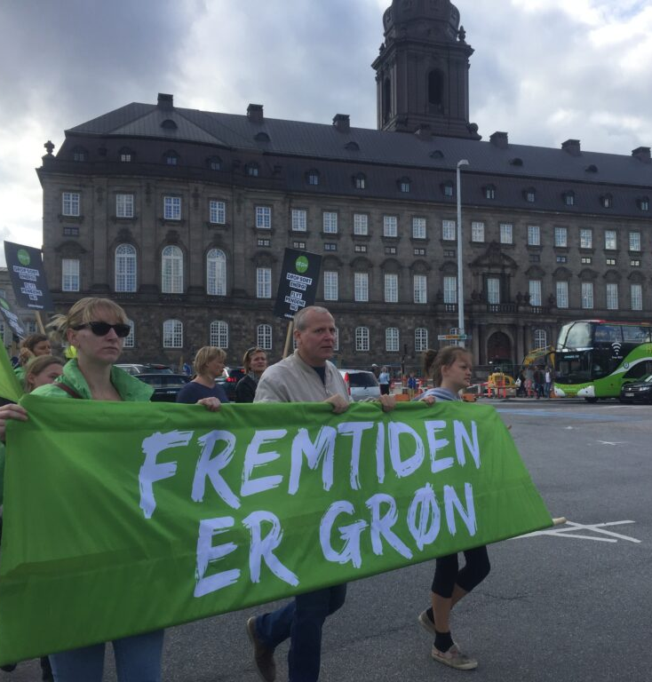
Grøn omstilling
Grundlæggende handler den grønne omstilling om overgangen fra den nuværende “sorte” økonomi, der er baseret på fossil energi (kul, gas og olie) til en ”grøn” økonomi, der i højere grad baserer sig på vedvarende energikilder (sol, vind og vand). Og nu måske atomreaktor?
(fra Faktalink.dk)
Notes:
Bæredygtig udvikling og grøn omstilling bruges ofte, når man taler om at finde nye grønne teknologier, bedre ressourceudnyttelse, nye forretningsmodeller, mere miljøvenlige produkter, nye måder at prissætte goder på og en mere bæredygtig forbrugeradfærd.
Vi har efterhånden vænnet os til at høre om klimaforandringer, CO2-udledninger og alternativ energi, men i de seneste år er klimadebatten til dels erstattet af diskussioner – blandt politikere, virksomheder og NGO’er – om bæredygtighed og grøn omstilling.
Men hvad betyder de nye begreber egentlig?
Debatten er især taget til efter Folketingsvalget i 2019, hvor miljø- og klimapolitik ifølge mange meningsmålinger var det vigtigste emne for vælgerne.

Slide 43
Global Footprint
Handler om CO2 - den negative effekt på klimaet af det vi producerer/ forbruger?
Marts 2022 havde danskerne brugt deres andel af CO2 for året – vi skal således bruge 4 jordkloder om året
https://pixabay.com/da/photos/

Slide 44
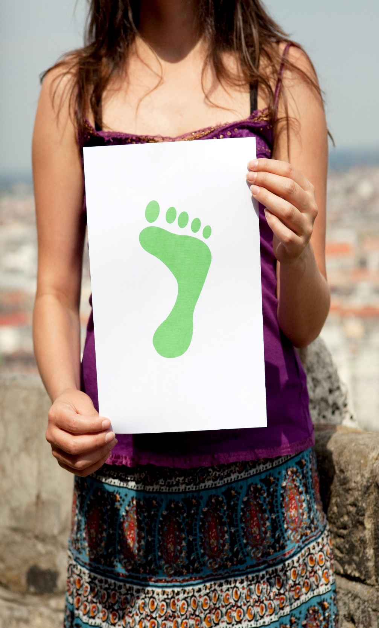
Bæredygtig udvikling
Begrebet "bæredygtig udvikling" har siden starten af 1970'erne fyldt mere og mere. Dengang blev det formuleret således:
"En bæredygtig udvikling er en udvikling, som opfylder de nuværende behov, uden at bringe fremtidige generationers muligheder for at opfylde deres behov i fare." Brundtland-rapporten (1987).
www.colourbox.com

Slide 45
Hvorfor nu det?
På en række områder indikerer faresignaler, at vores nuværende livsstil, og udviklingen i vores samfund, indebærer trusler imod mulighederne for at de kommende generationer vil kunne fortsætte samme udvikling - eller helt basalt at kunne realisere deres ønsker om at leve et godt og rigt liv.
Disse faresignaler indebærer:
Klimaforandringer
Udtømmende naturressourcer
Forurening
Tab af natur og biodiversitet
International ustabilitet, konflikter
og terror
- Naturkatastrofer
Hvad er dit fodaftryk?

Slide 46
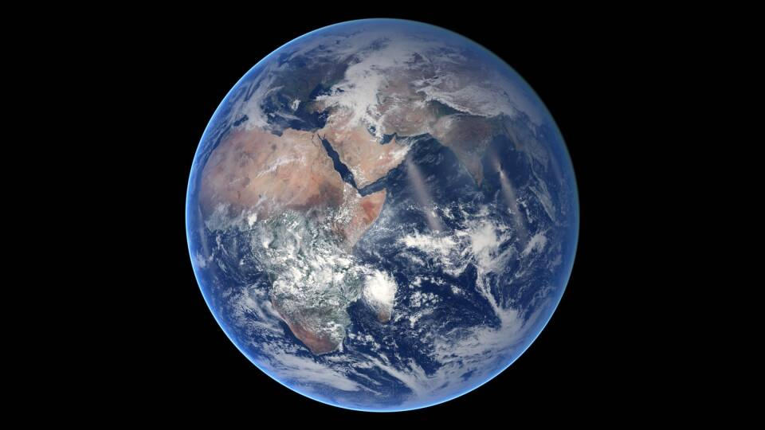
20 marts udgav FN udgiver 'verdens vigtigste' dokument: 'Det er en rapport, alle politikere skal have i hånden'
Notes:
klimaet frem mod 2030
Forskere: De måler tykkelsen og størrelsen på havisen, gletsjerne og klodens iskapper. De registrerer havstigninger og temperaturer i havet og på land, de observerer tørker og cykloner og ser på hvilken betydning det har for vores produktion af fødevarer og tusind andre ting.
Rapporten opsummerer og spidsformulerer otte års klimavidenskabeligt arbejde på tværs af tusindvis af forskere med forskellige fagligheder,

Slide 47
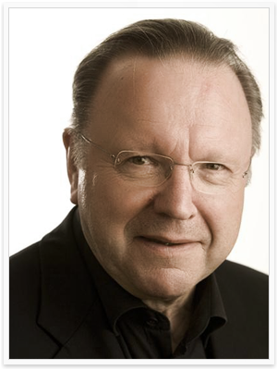
Hvad gør vi ved det?
Det er ikke et spørgsmål om bæredygtighed er vejen eller løsningen – det er vejen!
(der er ingen andre veje)
Steen Hildebrandt
Men kan det også være en god forretning i at udvikle sig i den bæredygtige retning? Kan I gøre det på din arbejdsplads/i dit hjem – hvad tænker du?
Notes:
Lad kursisterne svare på eksempler – og giv selv nogen der matcher den målgruppe der er på kurset

Slide 48
10 dogmer til bæredygtig ledelse

Slide 49
FN'S 17 VERDENSMÅL
Verdensmålene udgør 17 konkrete mål og 169 delmål, som forpligter alle FN’s 193 medlemslande til bl.a. helt at afskaffe fattigdom og sult i verden, reducere uligheder, sikre god uddannelse og bedre sundhed til alle, anstændige jobs og mere bæredygtig økonomisk vækst. De fokuserer ligeledes på at fremme fred og sikkerhed og stærke institutioner og på at styrke internationale partnerskaber.
Verdensmålene anerkender således, at
social,
økonomisk,
miljømæssig udvikling,
fred, sikkerhed og
internationalt samarbejde er tæt forbundne.
Det kræver en fælles, global integreret indsats at opnå holdbare udviklingsresultater.
Og alle lande skal bidrage. Uagtet landenes forskellige udgangspunkt. De store udfordringer, vi står overfor i dag, er globale. Og det samme er konsekvenserne.
https://www.verdensmaalene.dk/maal

Slide 50
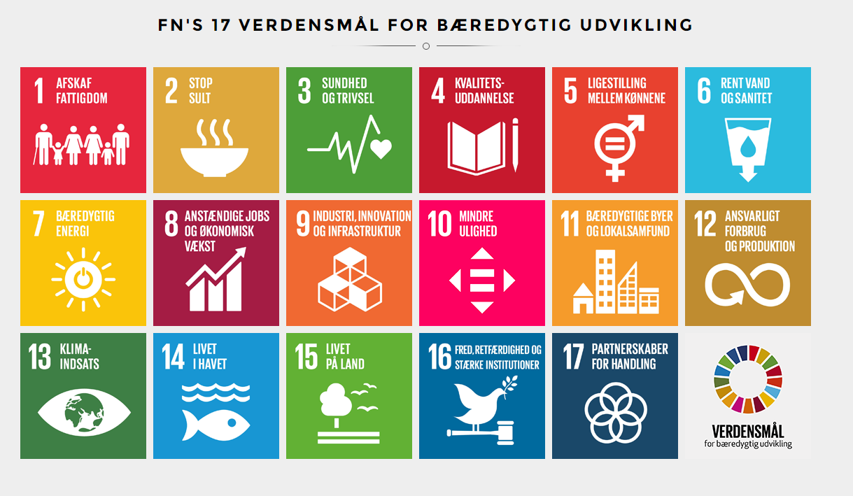
Alle målene hænger sammen. Så når vi arbejder for at opnå ét mål, nærmer vi os ofte også et andet mål. Eks; Skal vi passe bedre på havet (mål 14). På den måde kommer der flere fisk, og det hjælper med at afskaffe sult (mål 2).
https://www.dst.dk/da/Statistik/Sdg
Notes:
Skal man sætte noget i gang i ens virksomhed er det vigtigt at vælge et verdensmål som er relevant og nærværende for dig som leder og for dine medarbejdere.? Har I besluttet jer for bestemte verdensmål at have fokus på? Hvis ja, hvilke? Hvis nej, hvilke tænker du kunne være interessante?
For en uddybning af de 17 verdensmål og de 169 delmål se: https://www.dst.dk/da/Statistik/Sdg

Slide 51
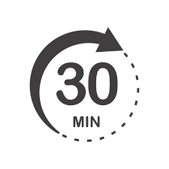
Opgave
Gå online på opdagelse i de 17 verdensmål med delmål og find frem til alle de mål, som kunne være relevante for din virksomhed.
Diskuter i grupper, hvordan de udvalgte delmål er relevante for netop jeres virksomhed.
Vi følger IKKE op på gruppearbejdet
Notes:
Her udleveres bærbare pc’er - ikke alle behøver nødvendigvis at have sin egen – nogle læser langsomt – andre har svært ved det – derfor fint, hvis deltagerne kunne gå sammen to og to og hjælpe hinanden.

Slide 52
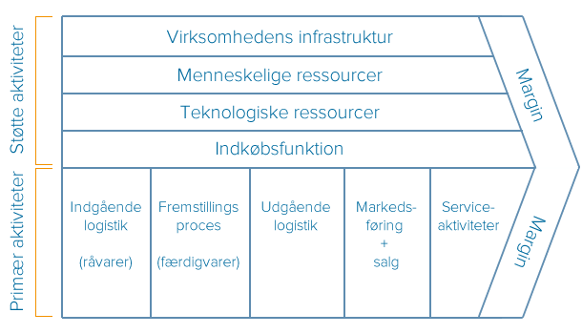
Porters værdikæde
Notes:
Værdikæden beskriver en virksomheds primæraktiviteter og støtteaktiviteter, og hvordan de skaber værdi. Porters værdikæde fra 1998 er den mest anvendte model
En værdikæde består af 9 elementer, der beskriver en virksomhed og dens værdiskabende aktiviteter. Opdelingen i de enkelte aktiviteter gør det nemmere at behandle dem isoleret og vurdere deres vigtighed for et produkt eller for en serviceydelse. Den engelske og meget udbredte betegnelse for værdikæden er value chain.
Indgående logistik: Omfatter indkøb og lagerstyring af komponenter og råvarer, der skal bruges i virksomheden.
Produktion: Design, bearbejdning og udvikling af de indkøbte råvarer eller komponenter.
Udgående logistik: Beskriver, hvordan virksomheden håndterer modtagelse af ordrer, pakning og levering af varer.
Markedsføring og salg: Inkluderer alle aktiviteter, der er møntet på at øge salget af virksomhedens produkt. Inden for afsætning taler man typisk om ”de 7 P’er” som er Product, Place, Price, Promotion, People, Process og Physical Evidence. De 7 P’er beskriver nogle hensyn, som er vigtige at tage stilling til i forbindelse med markedsføring og salg.
Service: Virksomhedens arbejde efter kunden har fået varen eller ydelsen. Det kan være aktiviteter som kundesupport, reklamation og reparation.
Følgende 4 støtteaktiviteter har til formål at koordinere de 5 primæraktiviteter, så forløbet fra start til slut bliver så gnidningsfrit som muligt:
Virksomhedens infrastruktur: Beskriver, hvordan ledelsen har valgt at sætte hele virksomheden op med hensyn til organisationsstruktur, og hvordan virksomheden fungerer i det daglige.
Menneskelige ressourcer (HR): Motiverede medarbejdere er vigtige for, at primæraktiviteterne fungerer optimalt. Området dækker over virksomhedens ansættelse, uddannelse og afskedigelse af ansatte.
Teknologi: Den tilgængelige teknologi har stor indflydelse på produktionens kvalitet og hastighed. Produktionsudstyr, processer og lokaler tæller med i denne støtteaktivitet.
Indkøb: Fastlæggelse af budget, valg af leverandører og al ordreafgivelse for, hvad der skal indkøbes til virksomheden.
Primæraktiviteterne og støtteaktiviteterne samt samspillet mellem dem afgør, hvor konkurrencedygtig en virksomhed er. Ingen kæde er stærkere end det svageste led, og derfor er modellen for værdikæden brugbar til at identificere eventuelle områder, hvor virksomheden kan blive bedre.

Slide 53
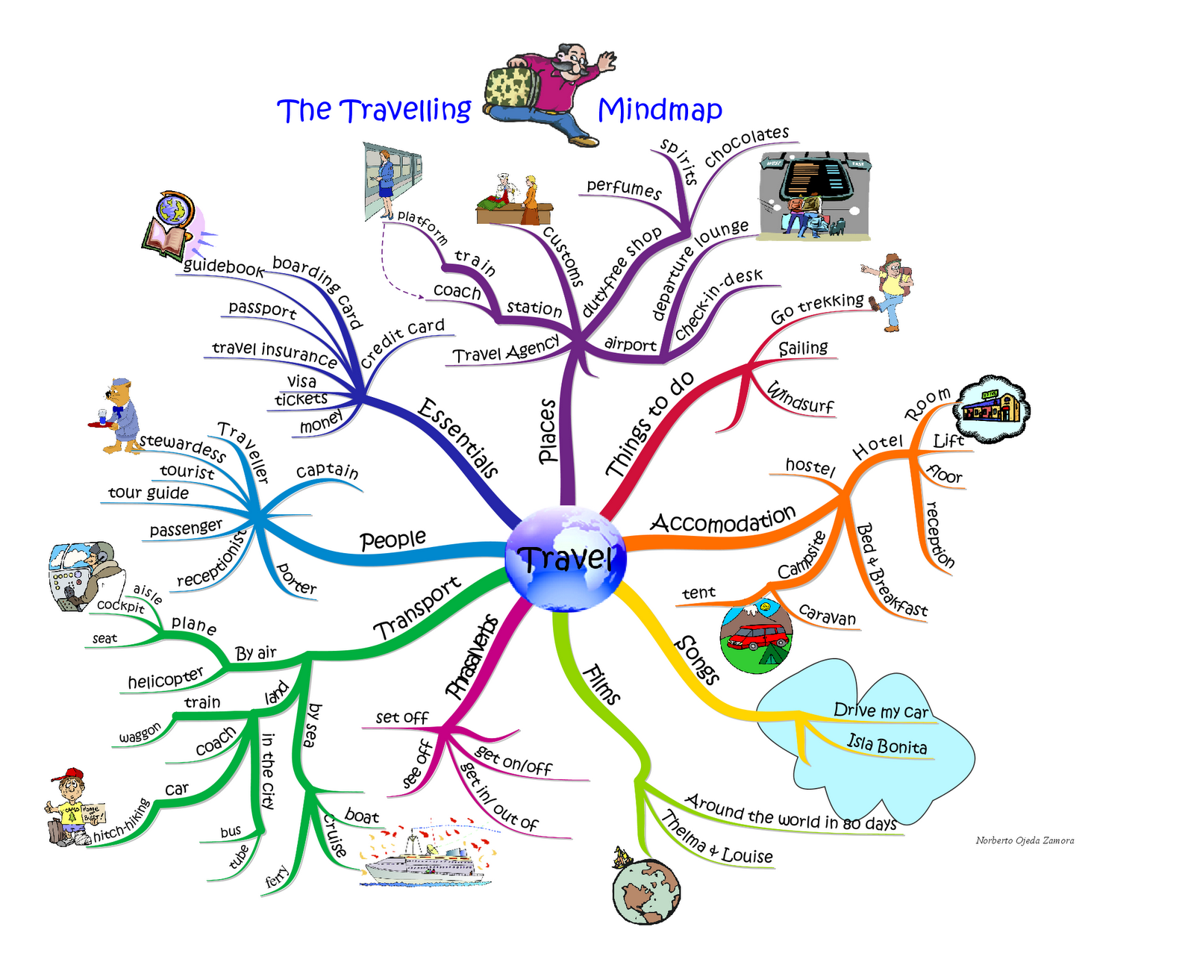
Mind-map - teknikken
Notes:
Mindmapping er en metode til at skabe huskekort eller mentale kort over fx møder, bøger, opgaver og alt muligt andet, som man ønsker at have et overblik over.
Teknikken er simpel og går ud på, at man udarbejder et mønster gerne bestående af både billeder, farver og tekst af fx dine tanker. Ved at lave et mønster frem for blot at notere lineært, som er den traditionelle metode, danner man anderledes forbindelser i hjernen, der gør det meget nemmere for én at strukturere og huske.
Fordelen ved at lave mønstre eller billeder i stedet for blot tekst er, at man kan fremkalde informationen meget hurtigere og med et meget større overblik.

Slide 54
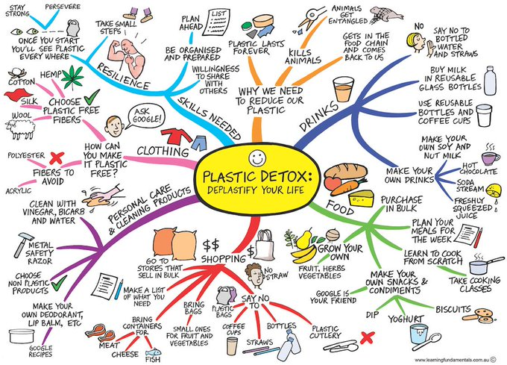
www.learningfundamentals.com.au
Notes:
Figur gengivet med tilladelse fra Dr. Jane Genovese, Learningfundamentals.com.au

Slide 55
Porters værdikæde - øvelse
Hvordan skaber aktiviteterne i din virksomhed værdi for jeres kunder?
Beskriv aktiviteter både primær- og støtteaktiviteter (Porters værdikæde) og
Udarbejd en mindmap for aktiviteterne i din virksomhed
Gruppearbejde:
30-45 minutter med efterfølgende opsamling

Slide 56
Din virksomheds spildprodukt, kan være en anden virksomheds råvare!
Cirkulær økonomi er altså en bæredygtig økonomisk model, der sikrer, at vi kan fortsætte med at tænke nyt og stort, uden at det går ud over os selv og planeten.
Ved at udnytte vores innovationsevne og kreativitet til at re-designe produkter og materialer og udvikle nye forretningsmodeller, kan vi skabe en positiv, bæredygtig og samtidig profitabel økonomi.

Slide 57
5 cirkulære forretningsmodeller
Produkt som en service
… er en forretningsmodel, hvor virksomheder ikke sælger selve produkterne men i stedet sælger adgangen til dem.
Udlejning og leasing
Produkt livsforlængelse og genbrug
… er en forretningsmodel, hvor produkter designes og udvikles i en kvalitet, der øger deres levetid, fordi produkterne kan repareres, skilles ad og bruges igen. Eller forretning baseret på opkøb af brugte produkter, istandsættelse, opgradering og gensalg.
Refurbished
Cirkulær leverandørkæde
… er en forretningsmodel, hvor virksomheder satser på bio-baserede, vedvarende eller genanvendelige materialer og ressourcer i deres produkter, som derfor kan indgå i et teknisk eller biologisk kredsløb, når produkterne er udtjente.
Bionedbrydelige produkter
Deleøkonomi
… er en forretningsmodel, der muliggør, at produkter gøres tilgængelige for flere brugere gennem deling uden, at der skal produceres flere produkter.
Delebiler
Ressource-, materialegenbrug & genanvendelse
… er en forretningsmodel, hvor virksomheder kan oparbejde affald til nye materialer eller bruge materialerne fra gamle og udtjente produkter og biprodukter i produktionen af nye produkter.
Udvinding af råmateriale

Slide 58
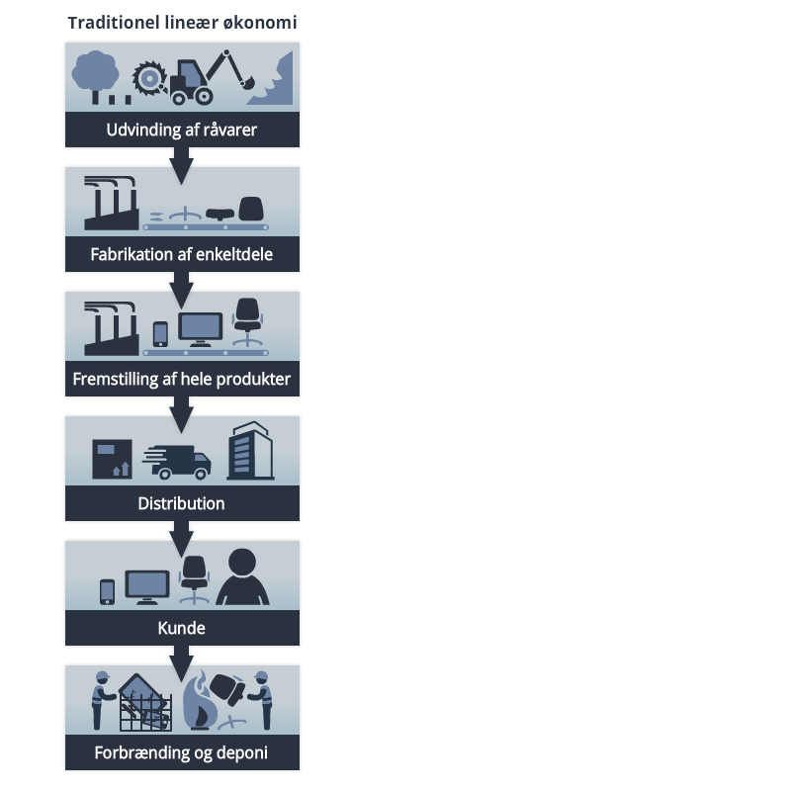
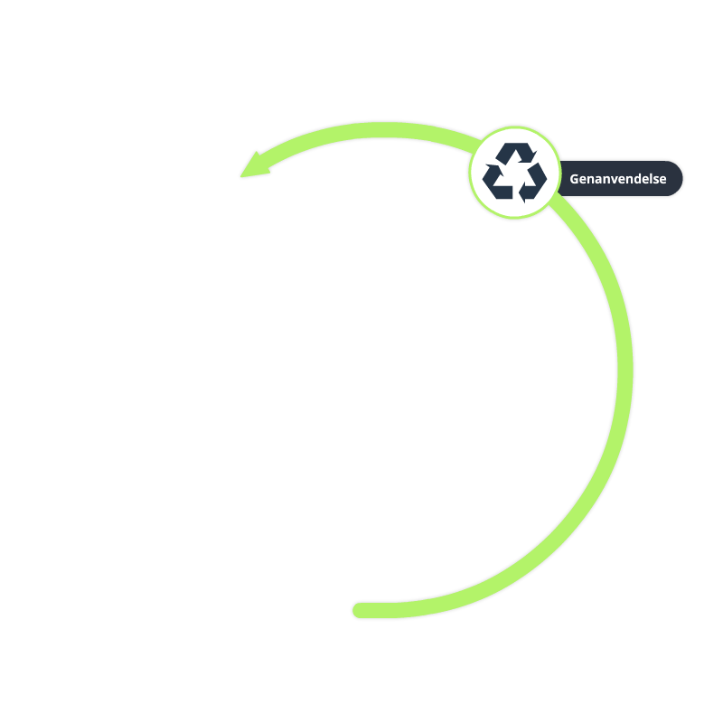
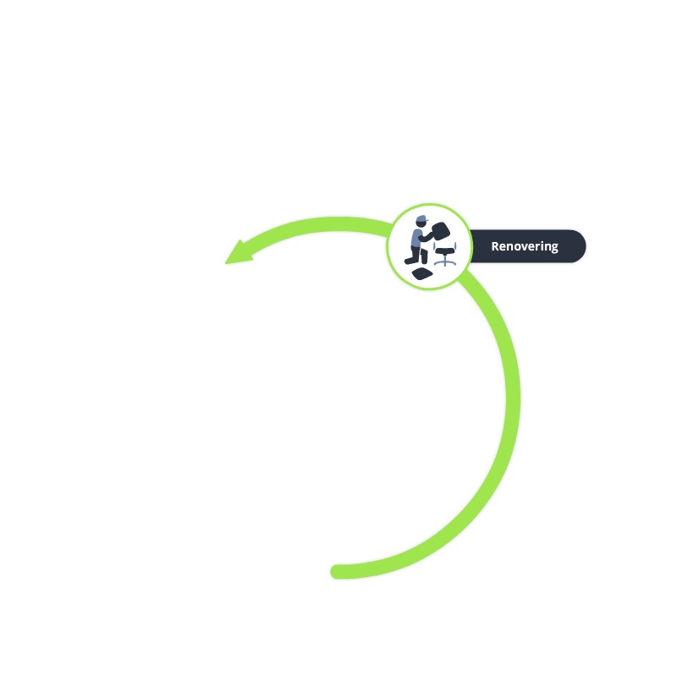
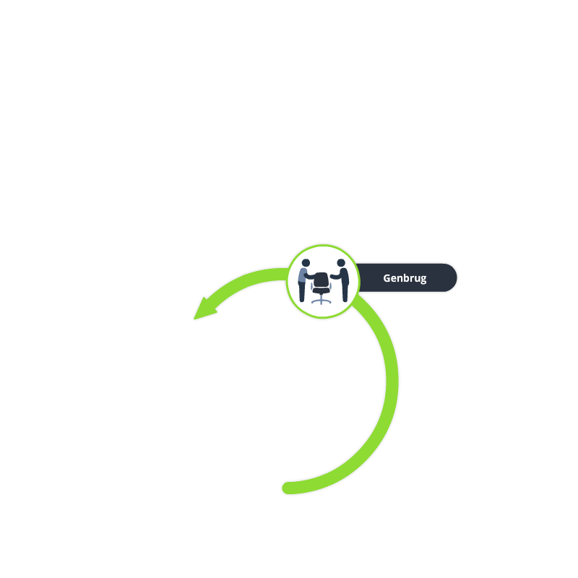
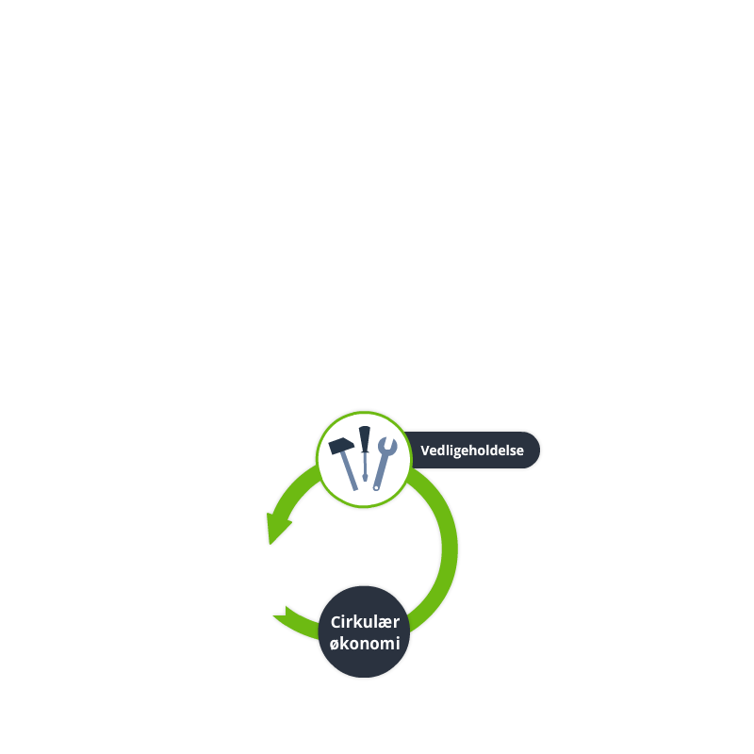
Notes:
Til underviseren:
Denne slide viser alle forretningsmodellerne.
Når du går i visning af slideshow vil du først se den lineære model (grå søjle) og du kan klikke hvert loop frem efterhånden, og selv forklare hvad der ligger i de enkelte cirkulære loops.
Du kan også vælge at skjule denne slide og gå videre med de foreslåede eksempler på en gennemgang.

Slide 59
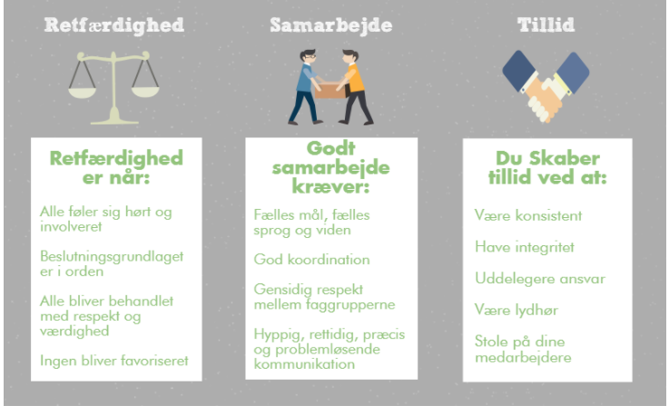
Social kapital – de tre grundstoffer

Slide 60
Gruppe-arbejde Forhold jer til Hæftet ; BuildTheChange

Slide 61
Den tredobblte bundlinje
En større og mere sammenhængende verden

Slide 62
Mind-map - teknikken
Notes:
Mindmapping er en metode til at skabe huskekort eller mentale kort over fx møder, bøger, opgaver og alt muligt andet, som man ønsker at have et overblik over.
Teknikken er simpel og går ud på, at man udarbejder et mønster gerne bestående af både billeder, farver og tekst af fx dine tanker. Ved at lave et mønster frem for blot at notere lineært, som er den traditionelle metode, danner man anderledes forbindelser i hjernen, der gør det meget nemmere for én at strukturere og huske.
Fordelen ved at lave mønstre eller billeder i stedet for blot tekst er, at man kan fremkalde informationen meget hurtigere og med et meget større overblik.

Slide 63
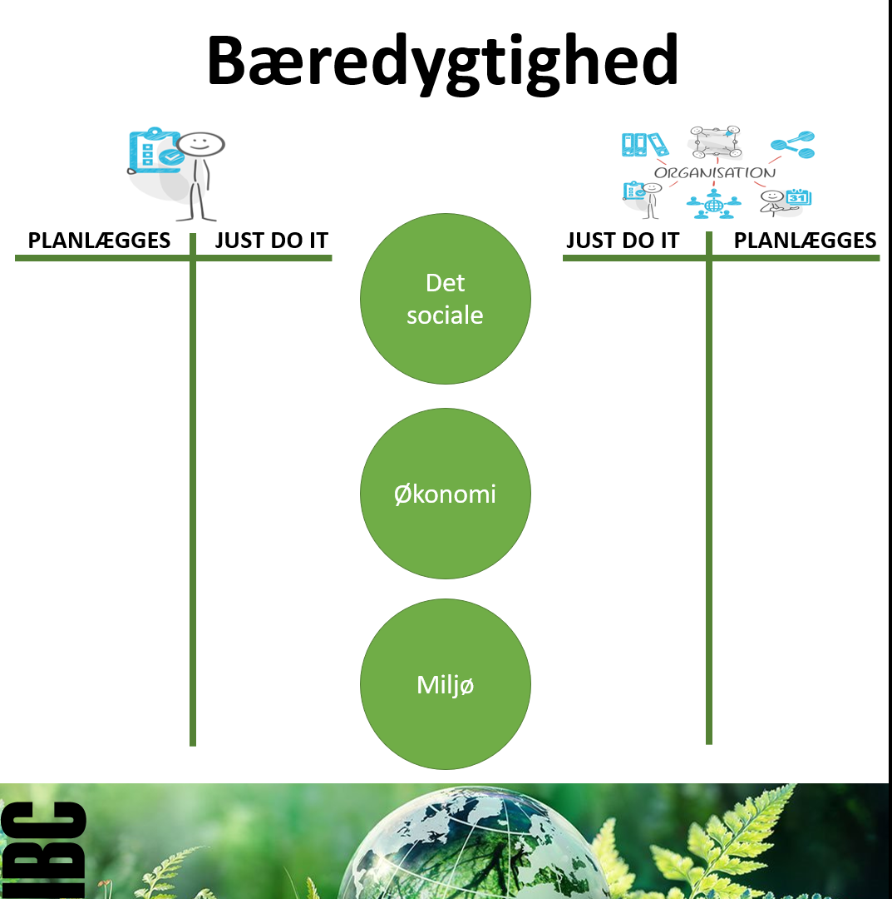
Opgave
Hvilke spildtyper kan du se i din virksomhed/afdeling? Og hvad med i privaten?
Hvordan håndterer I jeres ”affald”/”restprodukter”?
Kunne I gøre noget anderledes?
Brug meget gerne mindmapping-teknikken
Tid: 30 minutter – herefter opsamling

Slide 64
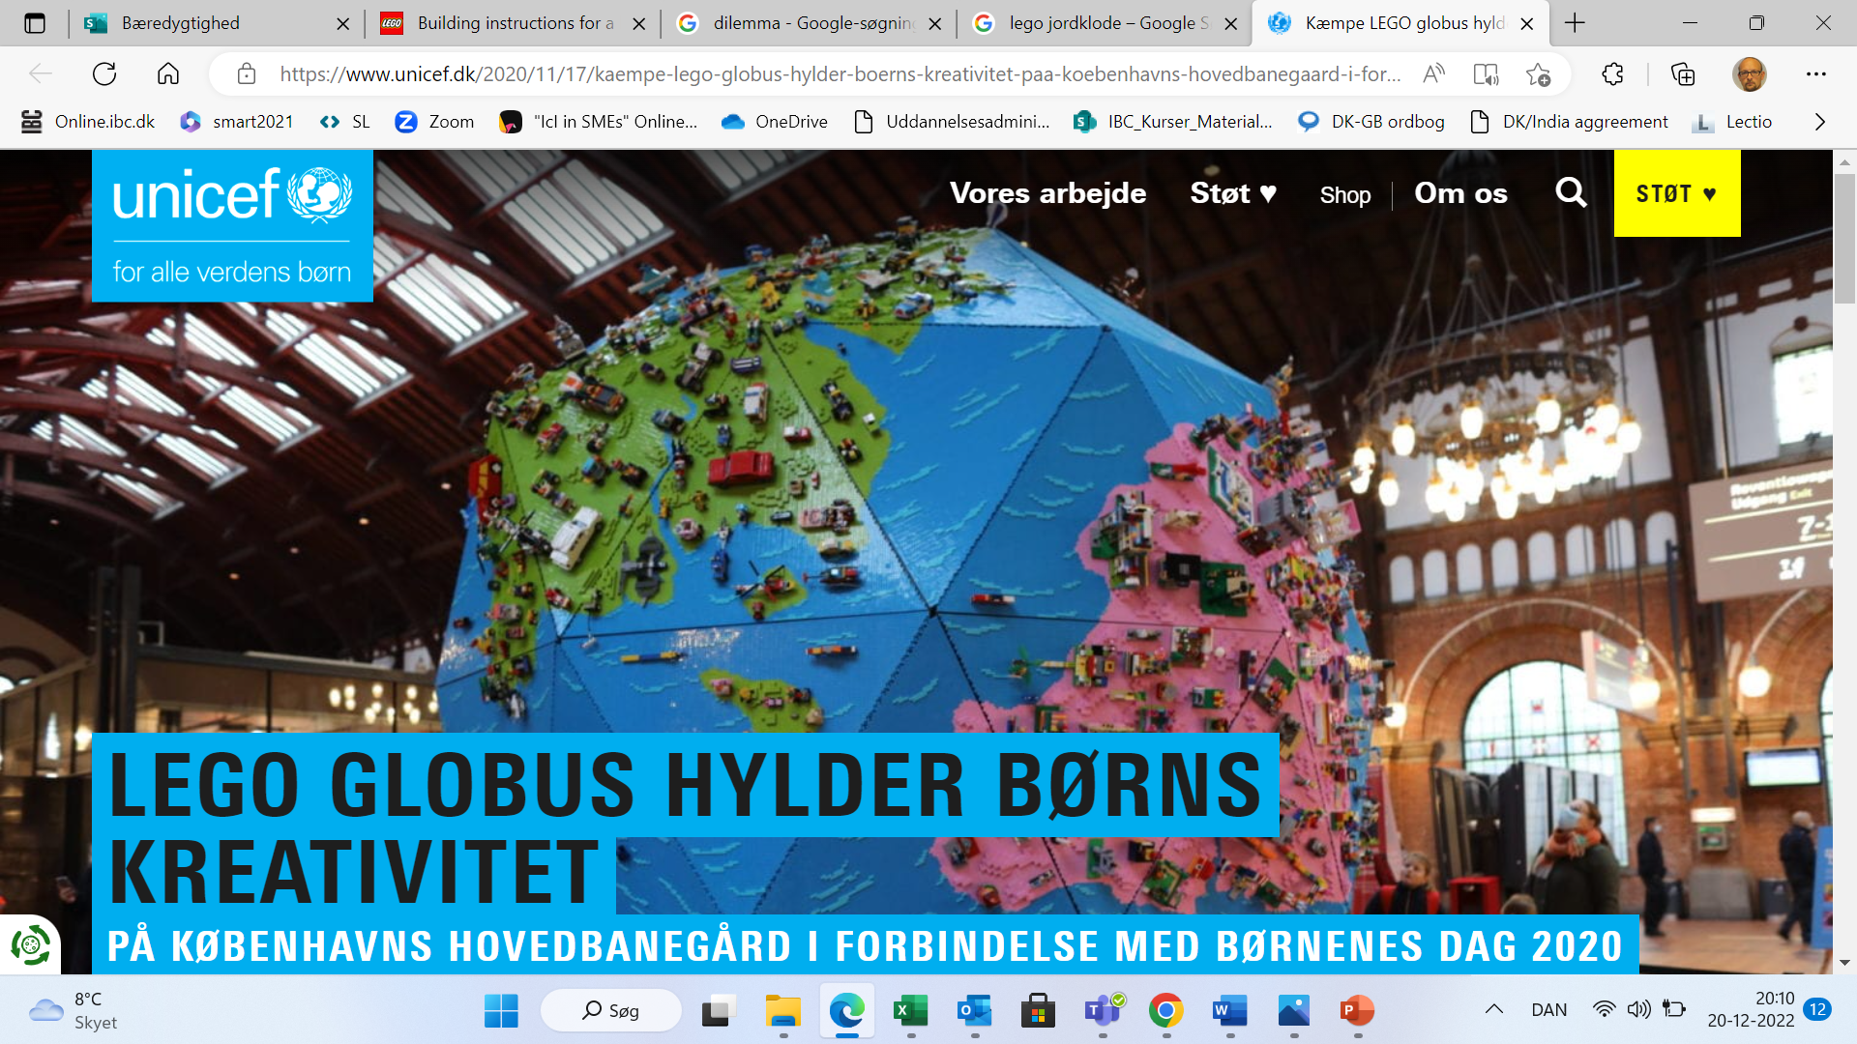
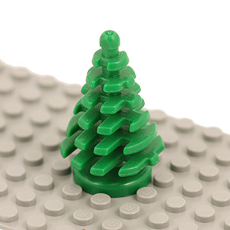
Afslutning
Vælg nu 2-3 posted og plant en blomst e.l. , som bliver til mange træer på en stor globus på fabrikken.
Og få din egen lille en potte med hjem
PS: vidste du at de mest effektive træer til at optage CO2 er nåletræer.

Slide 65
SMARTE mål
Specifikt
Målbart
Accepterede
Realistisk
Tidsbestemt
Evalueret
S
Målene skal være konkrete: hvem, hvad, hvor, hvornår
Du skal kunne følge op / måle på målene
Målene skal være accepterede og meningsfulde for dem, der skal bidrage
Hvad er I villige til at kaste efter målet med hensyn til tid, energi og ressourcer?
Hvornår skal målet været nået?
Hvad har I efterfølgende lært? Hvad er I blevet klogere på? Hvordan vil I fejre succesen?
M
A
R
T
E

Slide 66
LEGO øvelse med mennesker, verdenskort mm
Ca. 30 min.

Slide 67
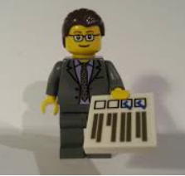
Hjemmeopgave – nye spildformer & bæredygtig adfærd
Se efter de nye spildformer og ressourcespild i LEGO?
Giv to eksempler på bæredygtig adfærd i LEGO?
Termin: Dag 3

